Slide 1
Портфолио воспитателя гбдоу №46 пушкинского района г. Санкт-петербург Голуновой эльмиры шамилевны

Slide 2
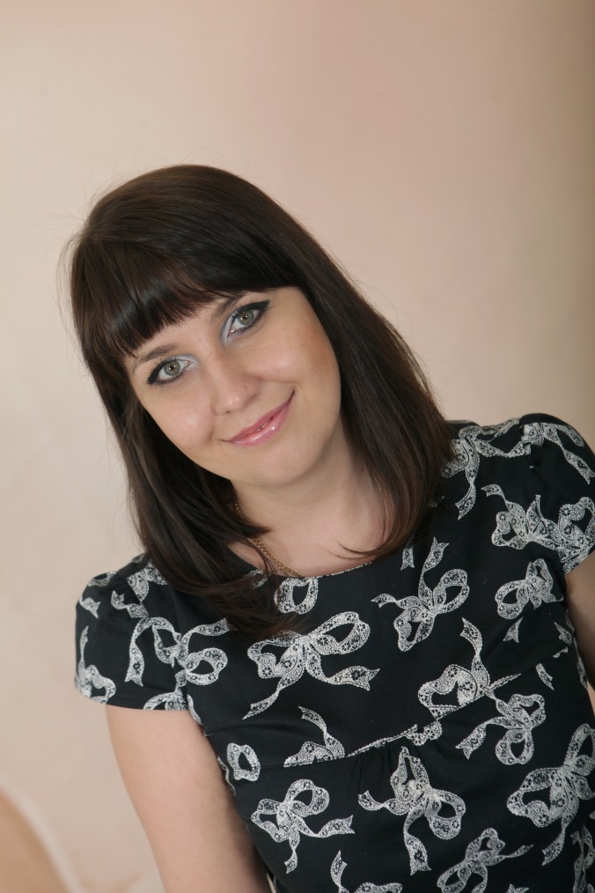
ГОЛУНОВА ЭЛЬМИРА ШАМИЛЕВНА Дата рождения: 24.11.1984 Место работы: ГБДОУ №46 ПУШКИНСКОГО РАЙОНА Г.САНКТ-ПЕТЕРБУРГ Должность: воспитатель Стаж работы: 4,5 года Категория: первая

Slide 3
Лучший способ воспитать хороших детей- это сделать их счастливыми!

Slide 4
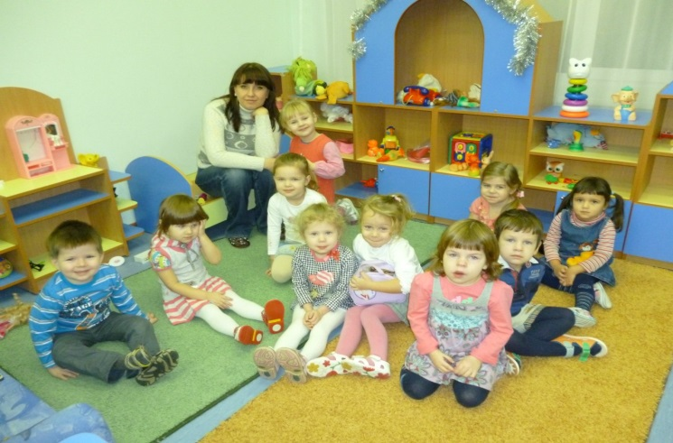
Дошкольное детство- уникальный период в жизни человека, когда формируется здоровье; осуществляется развитие личности. В начале пути каждого человека рядом с беззащитным малышом находятся самые главные люди в его жизни- родители. Благодаря их любви, заботе, эмоциональной близости и поддержке ребенок растет и развивается, и у него возникает чувство доверия к миру и окружающим его людям. На определенном этапе жизненного пути ребенок поступает в детский сад. Теперь его окружают новые люди: взрослые и дети, которых он раньше не знал, и которые составляют иную общность, чем его семья. .

Slide 5
Если родители и воспитатели объединят свои усилия и обеспечат малышу защиту, эмоциональный комфорт, интересную и содержательную жизнь в детском саду и дома, а детский сад будет способствовать его развитию, умению общаться со сверстниками, поможет подготовиться к школе, то можно с уверенностью сказать, что произошедшие изменения в жизни ребенка- ему на благо. Работа воспитателя детского сада- это неисчерпаемая кладезь педагогических открытий. Опыт показывает, что только полноценное общение приносит радость, так как оно направлено на установление отношений детей друг с другом. В налаживании контактов с детьми важно, чтобы родители и воспитатели были союзниками. Только в этом случае возможно создание условий, помогающих раскрытию всех творческих и человеческих возможностей ребенка

Slide 6
Начиная работать в детском саду, уверенность в себе мне дали дети. С удовольствием иду к детям и знаю, что они меня ждут, я им нужна. Игры – занятия с детьми настолько заряжают энергией, что ее хватает до следующего прихода к детям, а там снова что – то новое и интересное.Богатая фантазия детей безгранична.Широко раскрытые, большие, удивленные глаза. Глаза ребенка. Глаза гения. Подлинная красота. То, что я заложу в эти глаза, маленького гения как воспитатель, такой результат и получу. Мне очень нравится давать детям первые шаги знаний, играть с ними, развивать и учить добру. Многие представляют работу воспитателя лишь как игру с детьми, и не подозревают, что требуется много кропотливого труда, терпения, чтобы каждый ребёнок вырос настоящим человеком.

Slide 7
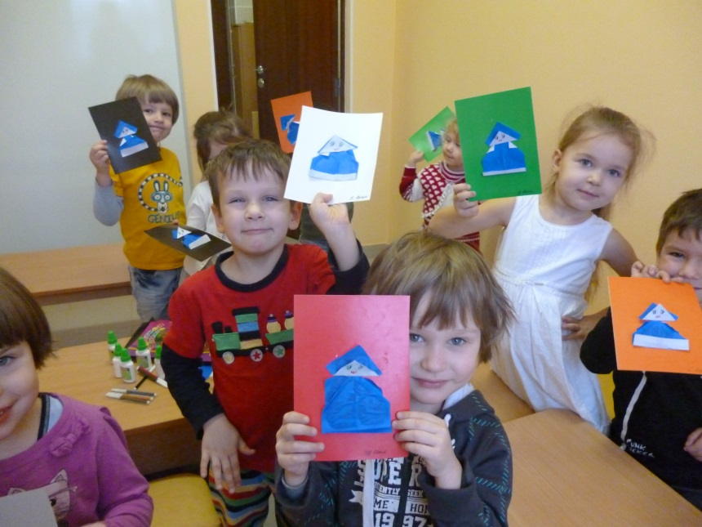
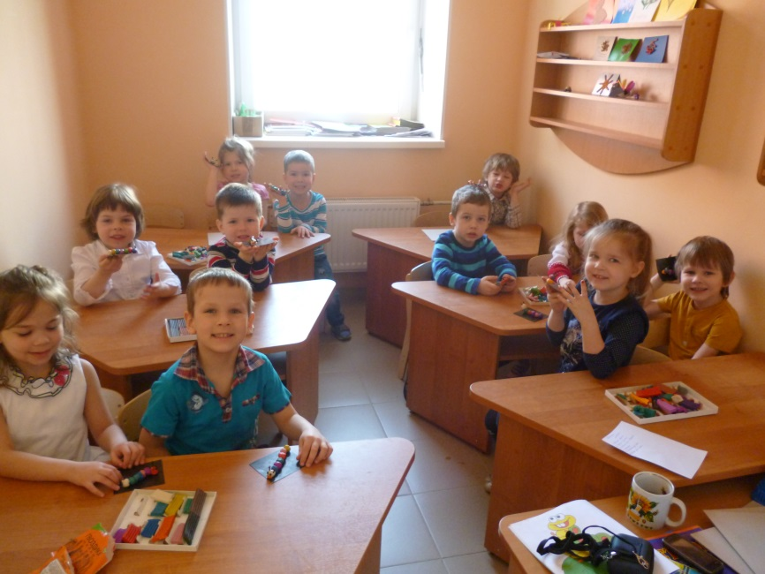

Slide 8
Воспитывать детей - это большая ответственность. Перед педагогом не просто ребенок, а будущий инженер, политик, врач или просто рабочий. Каким он будет? Добрым, сильным, открытым, чувственным, или замкнутым, раздражительным, агрессивным. Такие серьезные задачи решает на первый взгляд легкая, игривая профессия воспитателя. Я учу детей видеть прекрасное, быть добрыми и честными. И так день за днем мы вместе идем по тропе знаний, на которой они учатся различать добро и зло, познают себя и окружающий мир, а я беспрестанно учусь у них преданности, искренности, открытости, любви…. Секрет их чистой любви прост: они открыты и простодушны и для меня лучшая награда – их радостная улыбка и слова: « Вы завтра придете снова?».

Slide 9
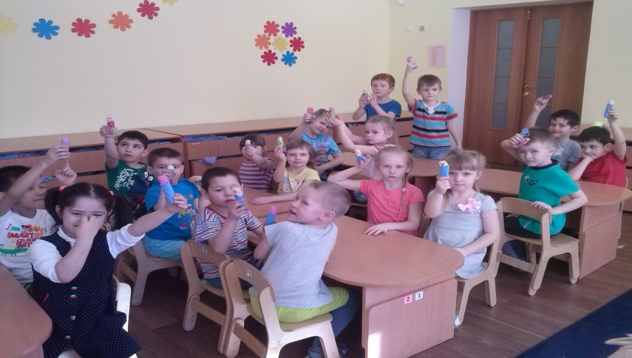
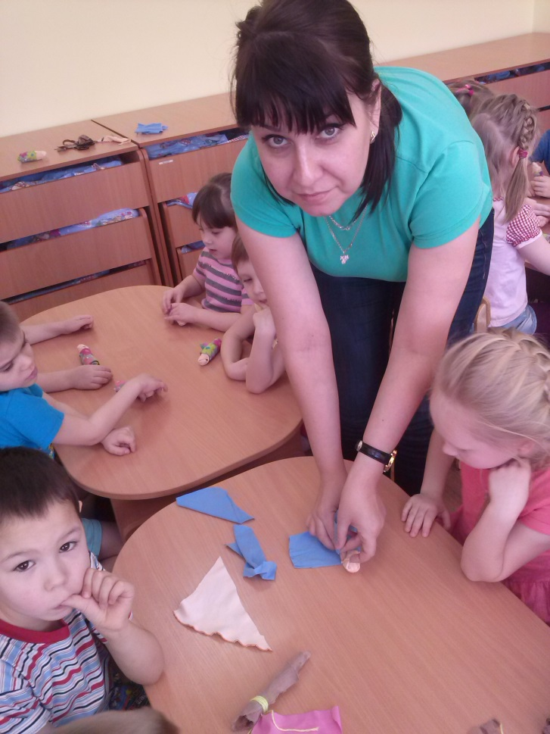
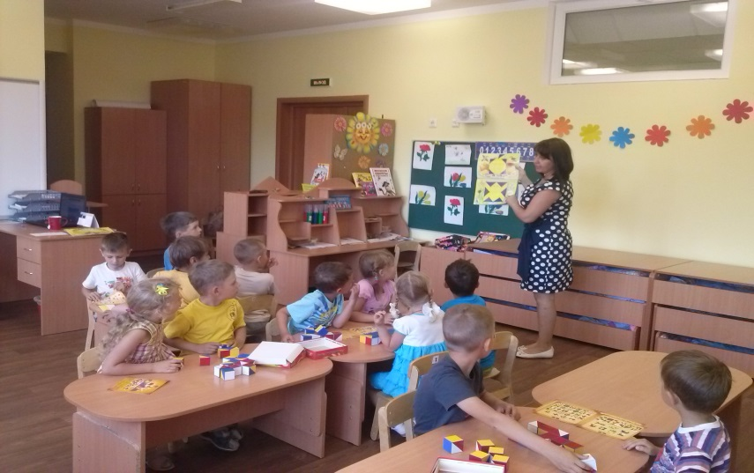

Slide 10
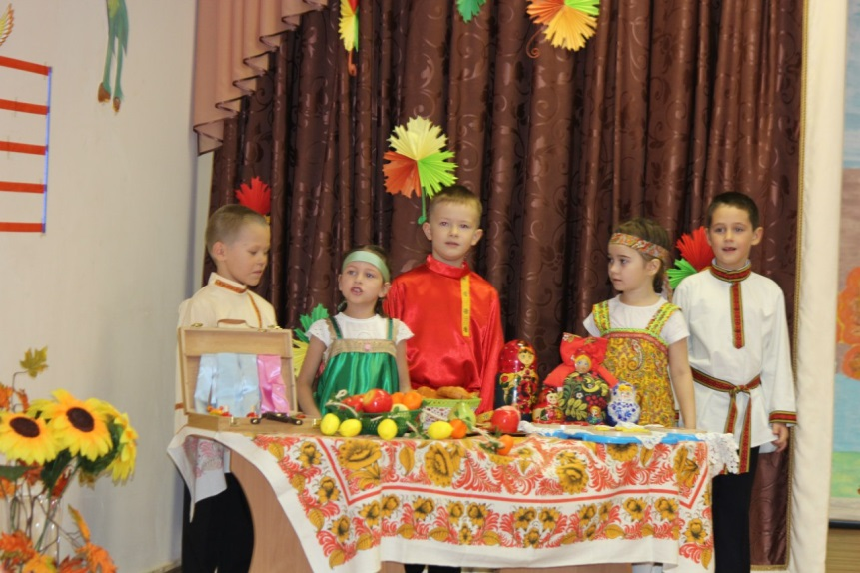
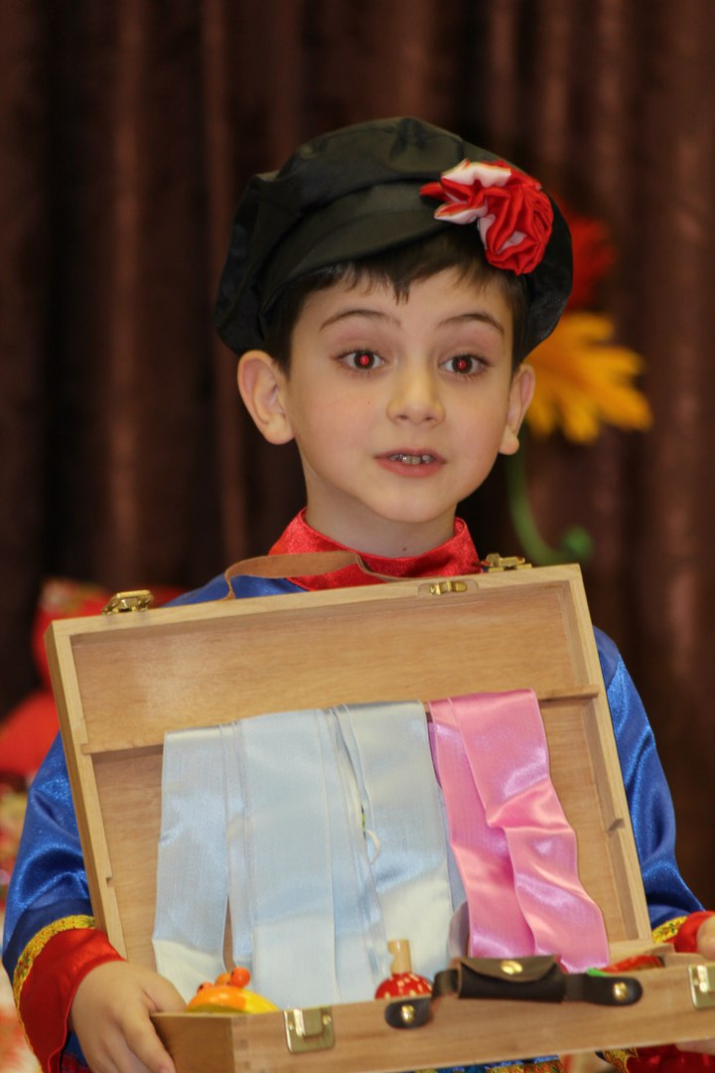
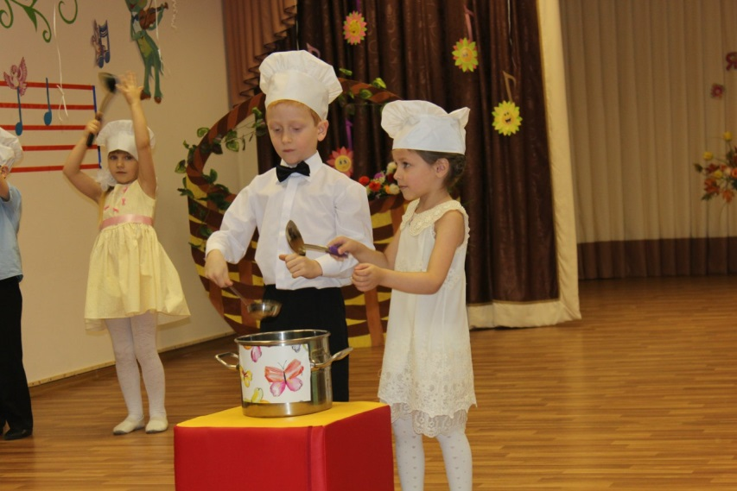

Slide 11
Моя тема по самообразованию: «Игры и эксперименты как средство экологического воспитания дошкольников» Цель: исследование игры и познавательно-исследовательской деятельности как средства экологического воспитания дошкольника. Задачи: Изучить особенности познавательной активности через игровую деятельность, а именно экологические игры; Развивать у детей способности устанавливать причинно-следственные связи на основе элементарного эксперимента; Воспитывать экологическую грамотность дошкольника.

Slide 12
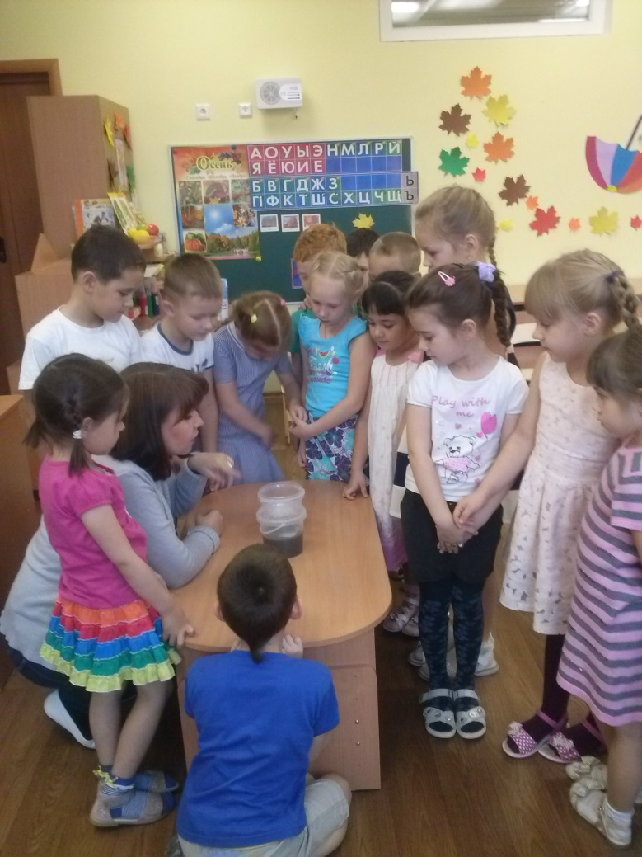
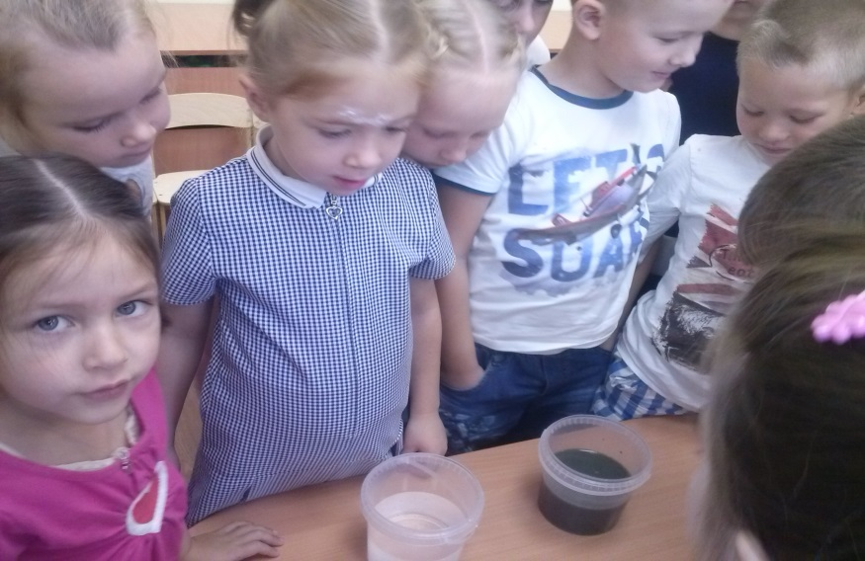
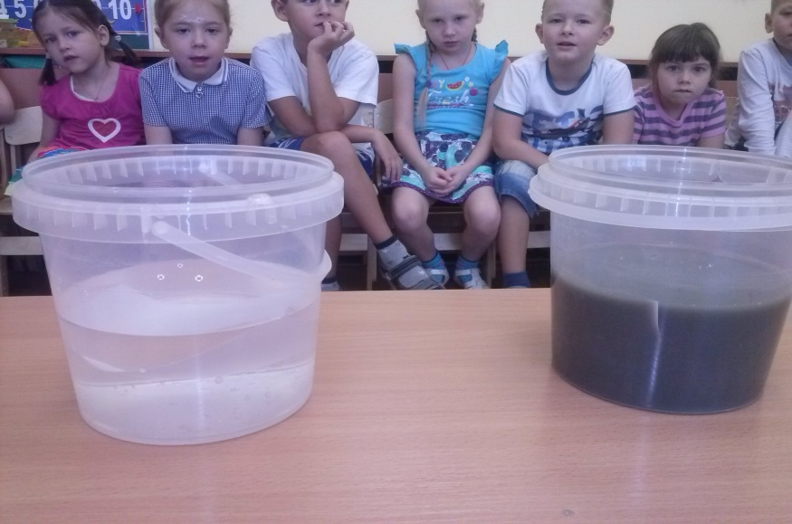

Slide 13
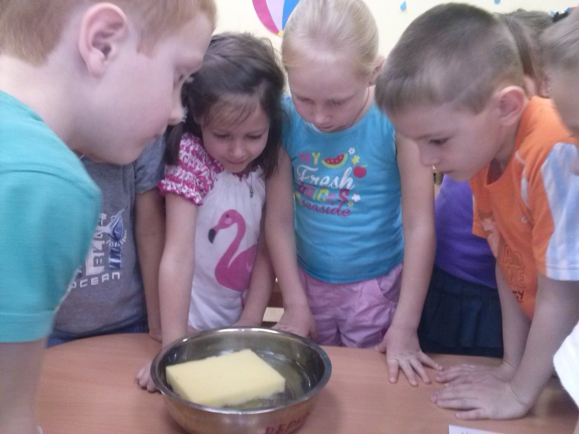
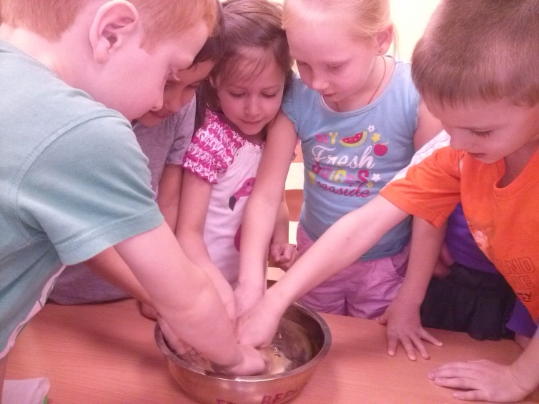
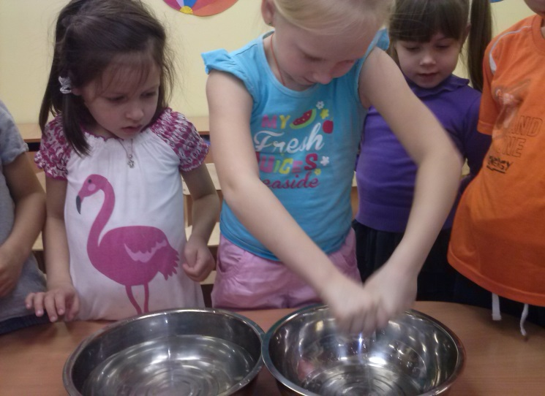
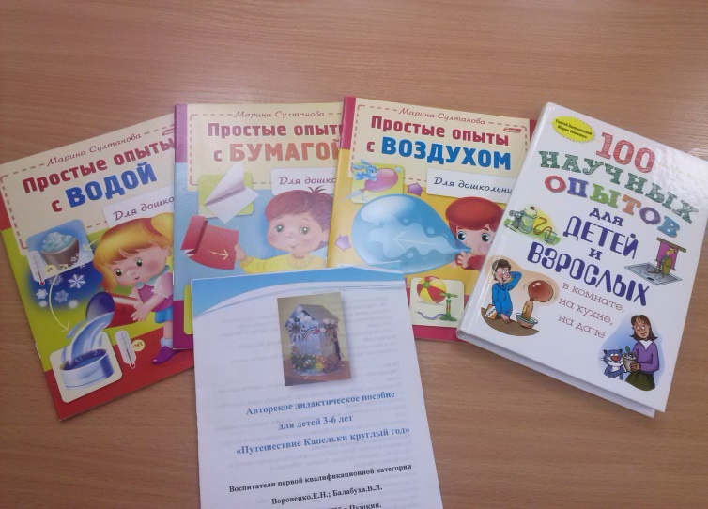

Slide 14
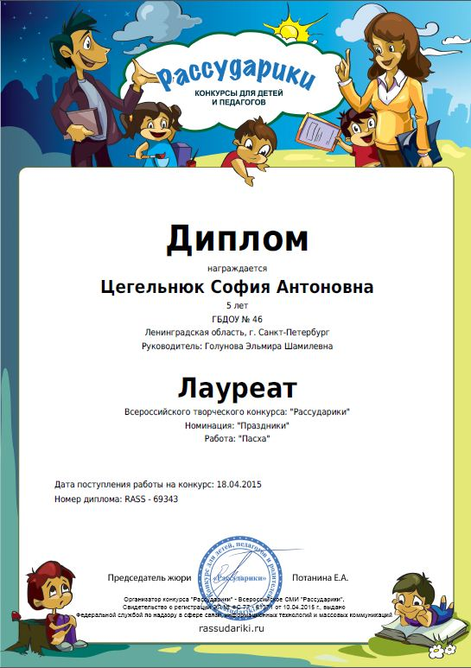
Наши Достижения:

Slide 15
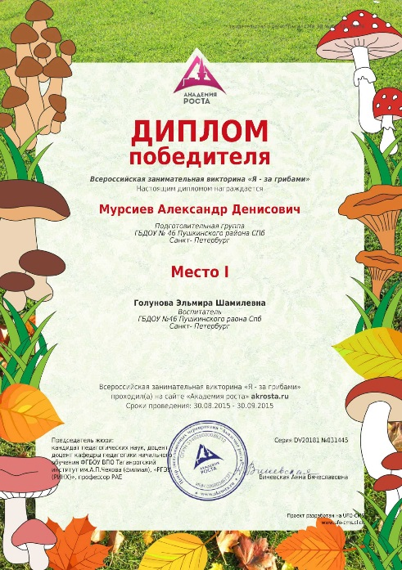

Slide 16
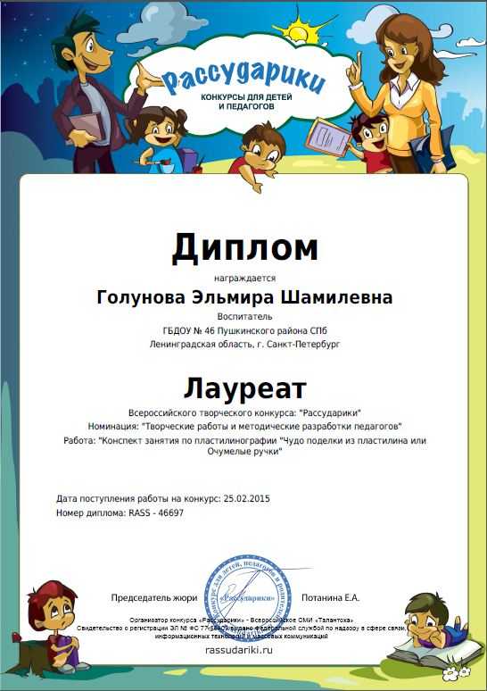
Мои достижения

Slide 17
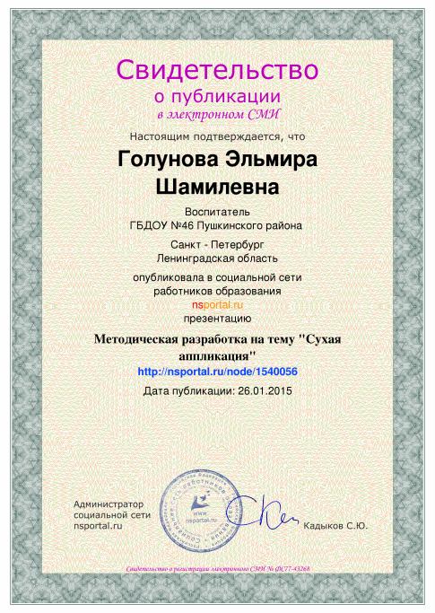

Slide 18
Спасибо за внимание!

